Slide 1
Técnica de Avaliação de DX
Intrinsic Motivation Inventory - IMI (versão reduzida para DX)

Slide 2
Intrinsic Motivation Inventory - IMI (versão reduzida para DX)
Comece familiarizando-se com o Intrinsic Motivation Inventory (IMI) e sua versão reduzida para DX. Entenda que o IMI é um instrumento psicométrico utilizado para medir a motivação intrínseca em diversas áreas, incluindo o desenvolvimento de software.

Slide 3
Intrinsic Motivation Inventory - IMI (versão reduzida para DX)
Obtenha a versão reduzida do IMI específica para o contexto de Desenvolvimento de Software. Certifique-se de que você tem acesso à versão mais recente do instrumento e esteja ciente das instruções fornecidas pelos autores.

Slide 4
Intrinsic Motivation Inventory - IMI (versão reduzida para DX)
Compreenda as subescalas incluídas na versão reduzida do IMI para DX. Essas subescalas podem incluir itens relacionados à autodeterminação, competência percebida, interesse e valorização do trabalho no contexto do desenvolvimento de software.

Slide 5
Intrinsic Motivation Inventory - IMI (versão reduzida para DX)
Prepare os participantes para a avaliação utilizando o IMI. Explique o propósito da avaliação, as subescalas que serão avaliadas e como os participantes devem responder aos itens do questionário.

Slide 6
Intrinsic Motivation Inventory - IMI (versão reduzida para DX)
Os participantes devem ler cada item do questionário IMI e indicar o quanto concordam ou discordam com cada afirmação apresentada. Eles geralmente respondem utilizando uma escala de Likert, variando de "discordo totalmente" a "concordo totalmente".

Slide 7
Intrinsic Motivation Inventory - IMI (versão reduzida para DX)
Analise os dados coletados a partir das respostas do IMI. Calcule escores totais para as subescalas do instrumento e examine respostas individuais para identificar padrões ou tendências relacionadas à motivação intrínseca no desenvolvimento de software.

Slide 8
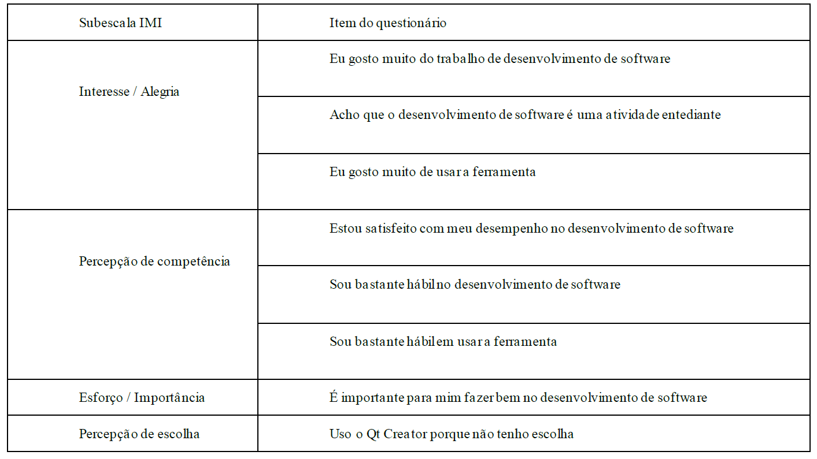
Questionário Circumflexo de Russel sobre emoções positivas e negativas

